Slide 1
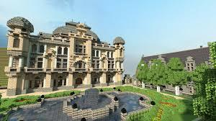
Modding av Minecraft (Av Thomas Lund Mathisen)

Slide 2
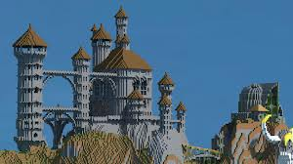
Java
Kanskje verdens mest utbredte programmeringsspråk
Alt kan programmeres i Java
På Universitetet er Java språket det undervises mest i
Notes:
Si noe om at det er ganske vanskelig, det vanskeligste vi snakker om her på konferansen.

Slide 3
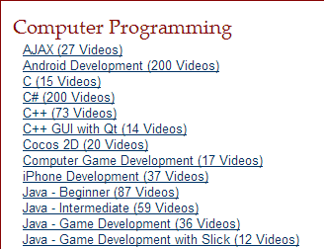
Lære Java
Kunne litt
Bøker – Youtube
Bok «Rett på Java» (objektorientert)
Universitetet
The New Boston (Buckey) (thenewboston.org)

Slide 4
Last ned Java
Du trenger:
Java JRE(vanlig) http://java.com/en/download/index.jsp
Java JDK (Java Development Kit) http://www.oracle.com/technetwork/java/javase/downloads/index.html
Last ned under Java SE Development Kit

Slide 5
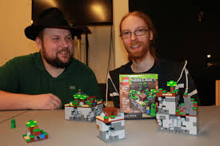
Hva er Minecraft (mest for voksne)
«Legokloss-verden på nett»
Kan bygge det meste
Mange verdener der flere kan spille sammen
Startet som et hobbyprosjekt, omsatte for 1,5 milliarder i fjor
Programmereren som startet tok ut ca. 650 millioner i lønn i fjor

Slide 6

Hva skal vi gjøre?
Lage et nytt mineral (Mithril)
Få det til å dukke opp rundt i jorden (spawne)
Kunne lage Mithril-barer
Kunne lage Mithril-redskaper som er bedre enn alle andre redskaper

Slide 7
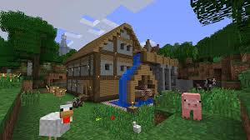
Hvordan gjør vi det?
Last ned koden til Minecraft
Endre koden
Tegne Mithril-redskaper og Mithril-bar og Mithril-mineral
Teste spillet

Slide 8
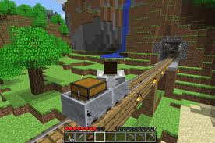
1: Endre koden
Du trenger en programmeringsomgivelse
Jeg bruker Eclipse, lastes ned fra www.eclipse.org

Slide 9
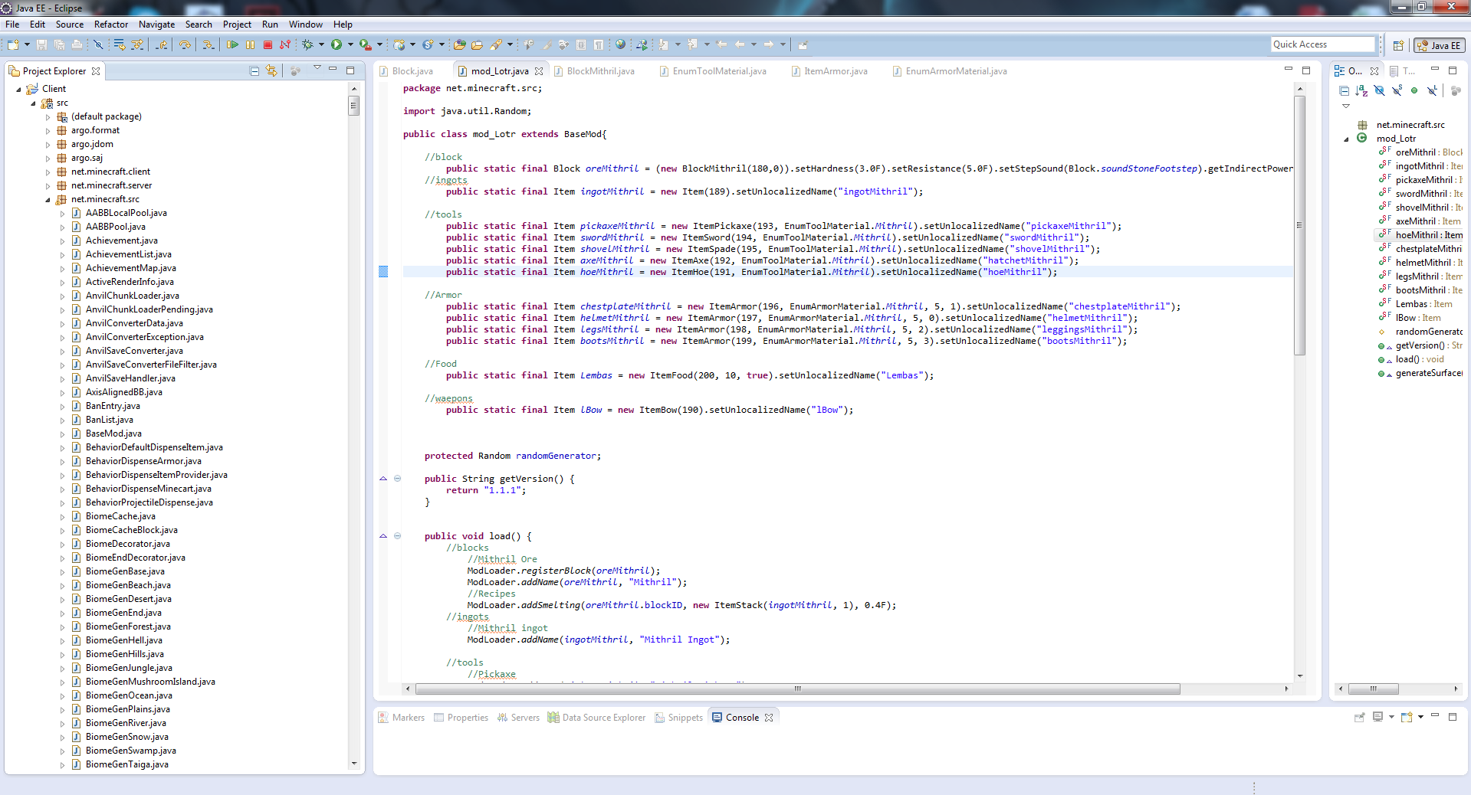
Kjør
Navigasjon mellom filer som er i bruk
Navigasjon
Kode
Output
Notes:
Dette er det som er viktig.

Slide 10
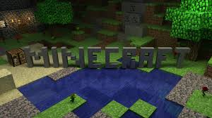
2: Last ned koden til Minecraft
Du trenger et program som kan åpne .rar-filer
Winrar, Winzip, 7zip el.l.
Gå til minecraftwiki – coder pack

Slide 11
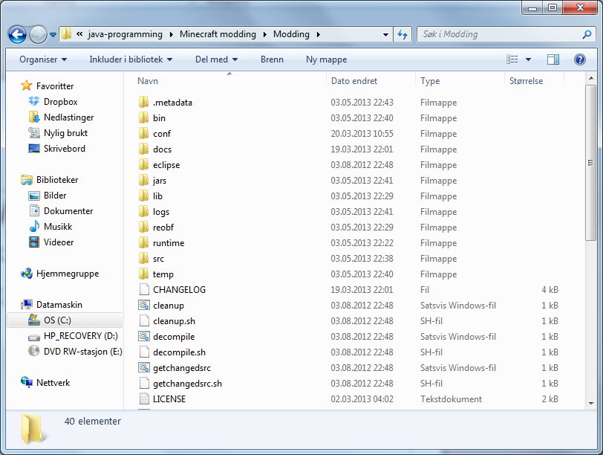
Eller last ned min versjon
http://www.mediafire.com/download/2454sveuxgnjl50/minecraft_kode_dekompilert.rar
Klar til bruk og enkel å sette opp
Last ned og unzip mappen
Notes:
Hvis dere ikke har gjort dette allerede, gjør det nå.

Slide 12
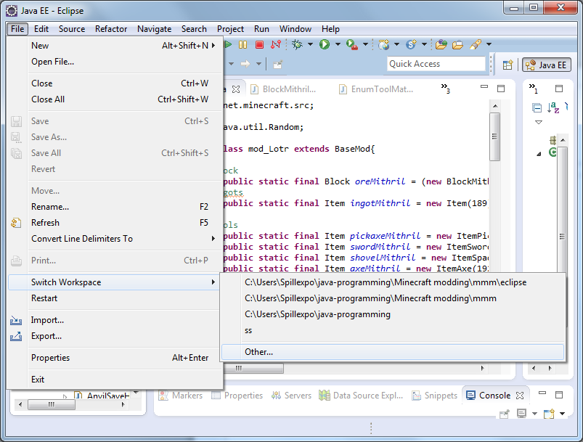
Åpne prosjektet i eclipse

Slide 13
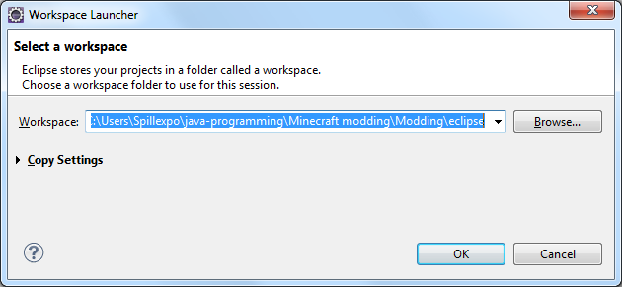
Finn prosjektet og velg mappen eclipse

Slide 14
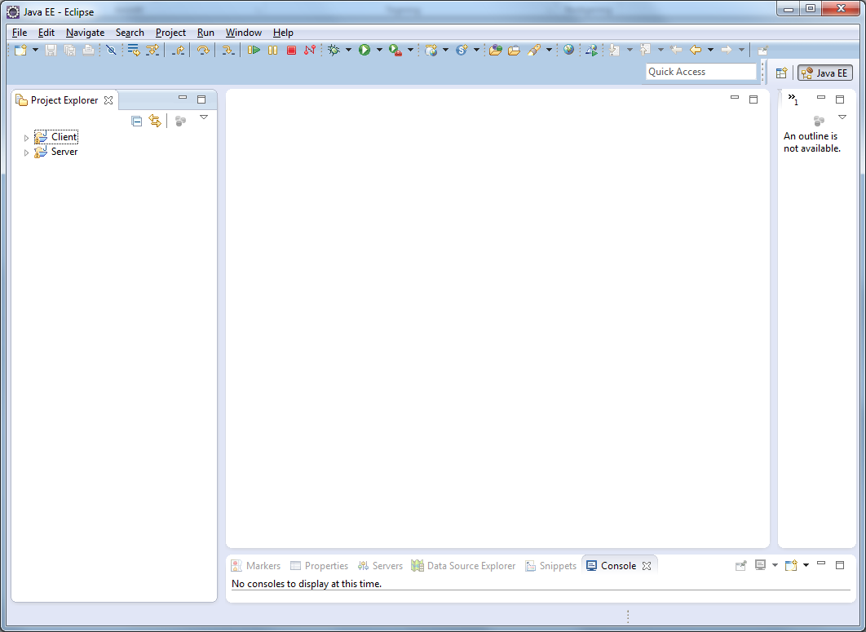

Slide 15
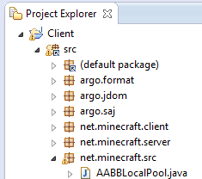
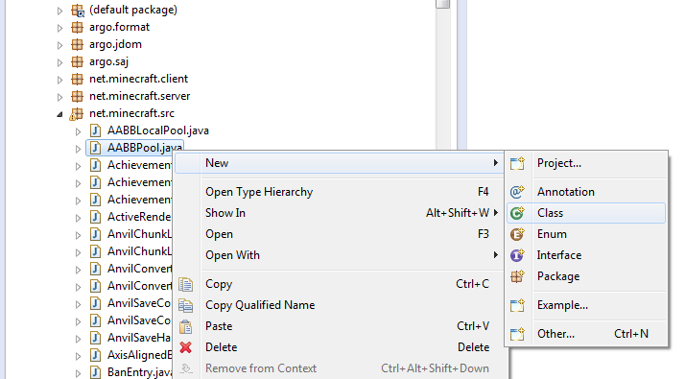
Lag ny klasse
Naviger deg til net.minecraft.src
Trykk på en fil og deretter høyreklikk og velg «new» → «class»

Slide 16
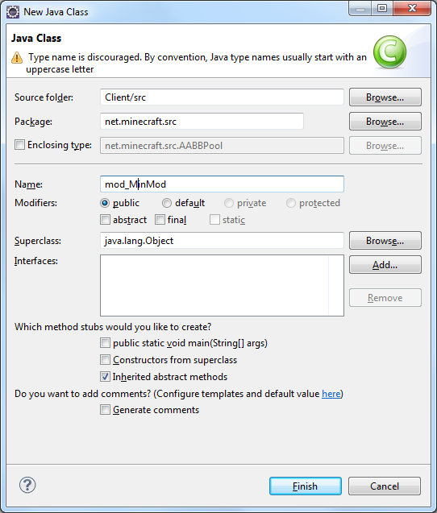
Lag ny klasse
Skriv inn navn: må skrives som mod_EtTilfeldigNavn

Slide 17
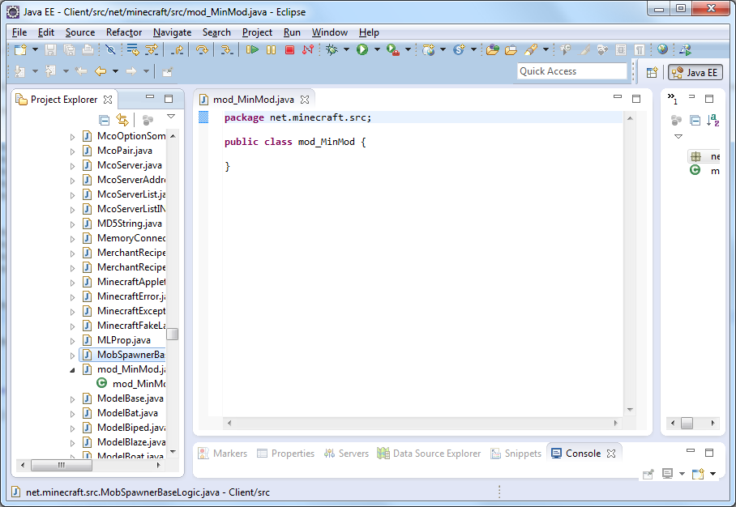

Slide 18
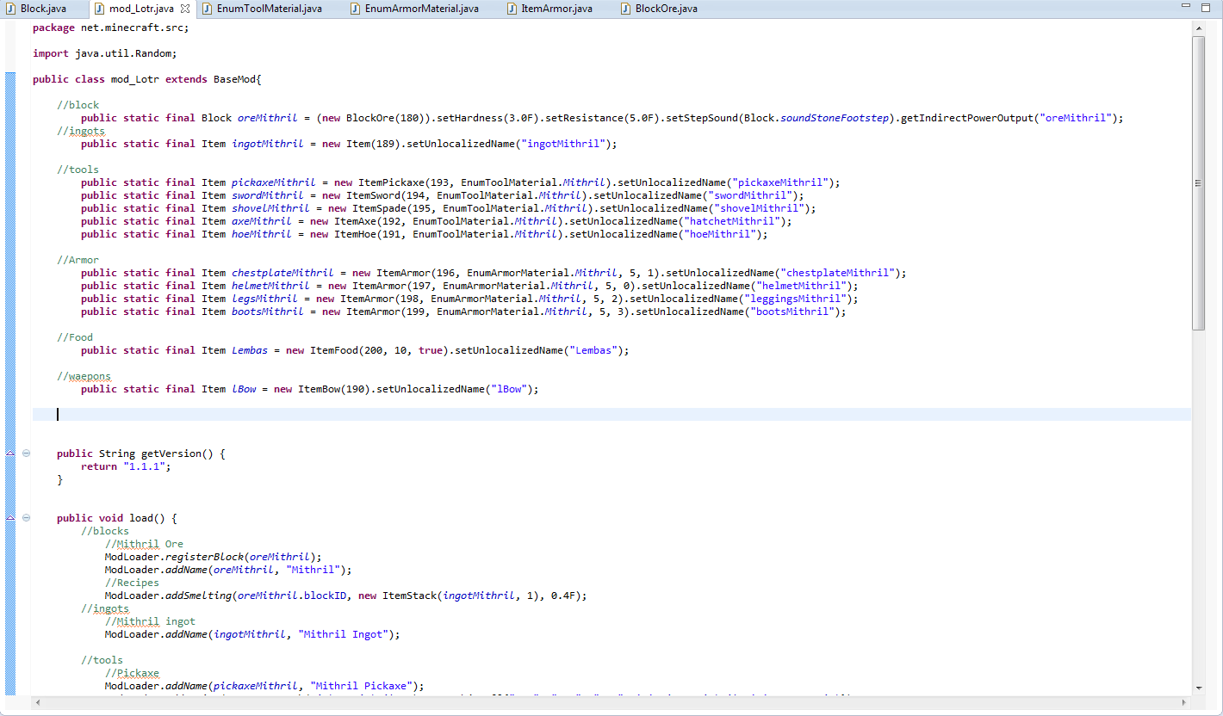
Lager en block
Notes:
Si litt mindre om denne siden.

Slide 19
Block
Sier at det er en block og hva den heter
public static final Block oreMithril =
(new BlockOre(180)) .setHardness(3.0F) .setResistance(5.0F) .setStepSound(Block.soundStoneFootstep) .getIndirectPowerOutput("oreMithril");
Forteller at det er en ore med id 180
Sier hvor hard den er
Sier hvor motstandsdyktig den er
Angir lyd
Navnet på bildeikonet uten .png
Notes:
Slik at du kan si mer om denne ☺

Slide 20
Item
public static final Item ingotMithril = new Item(189) .setUnlocalizedName("ingotMithril");
Hva det er og navn
Sier at det er en ting med id
Navn på bilde uten .png

Slide 21
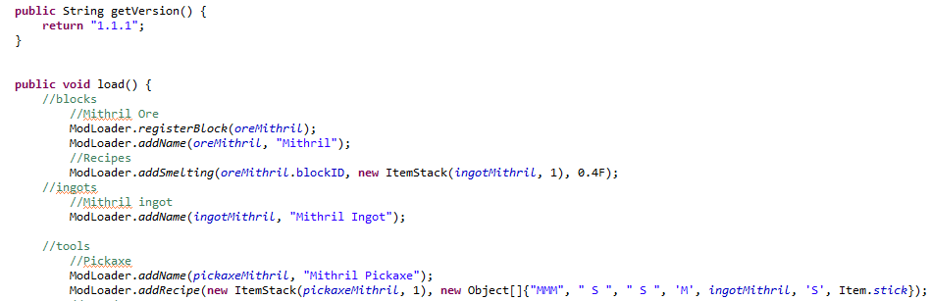
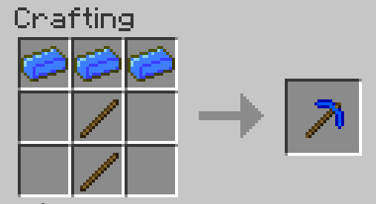
Må være med
Må registrer alle blocker og navngi dem
Når en oreMithril smeltes med energi på 0.4 får man en ingot
Lager oppskrift på en Mithril pickaxe
Notes:
Skriv dette, det er tungt og uinteressant å forklare hvorfor. (Si dette om noen punkter).

Slide 22
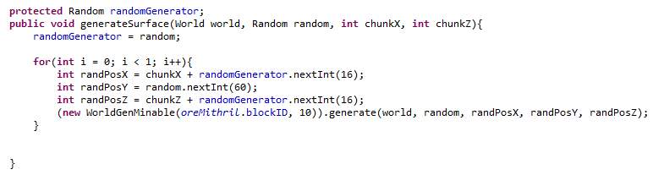
Må være med
Legger ut Mithril tilfeldig
Notes:
Si mindre om randPosX-Z, bare si at det er fine tall. Bare snakk om tall du vet.

Slide 23
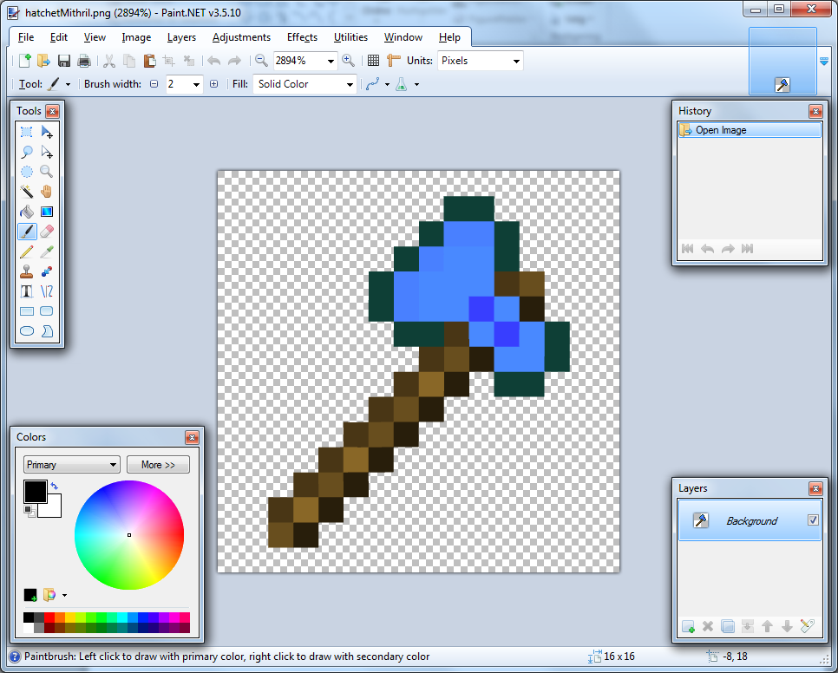
3: Tegne
Bruk Paint.NET/Photoshop
Paint.net er gratis
Nedlasting: getpaint.net/

Slide 24
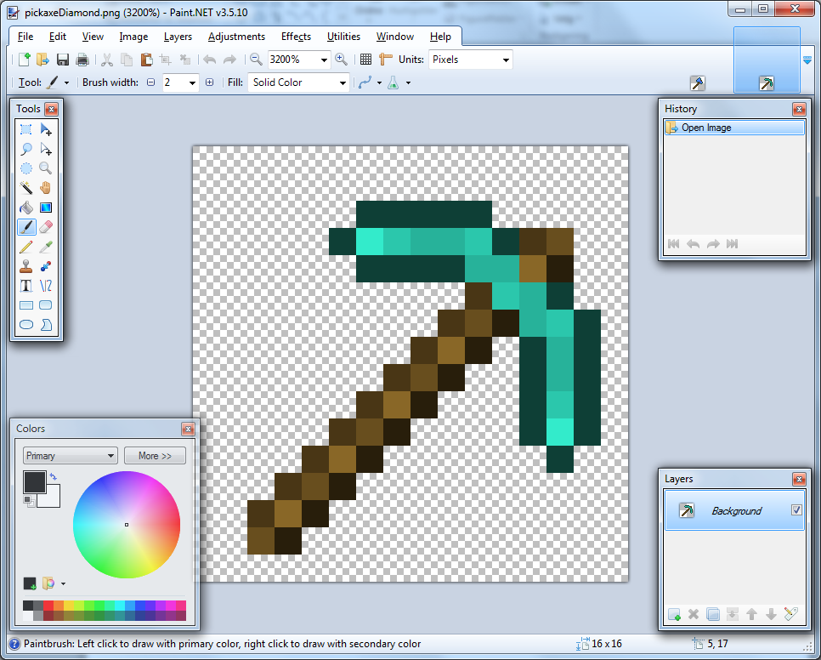
Tegn en pickaxe
Åpne en eksisterende pickaxe
Trykk på åpne og naviger til modde-mappen
Fortsett til temp\bin\minecraft\textures\items
Åpne en pickaxe

Slide 25
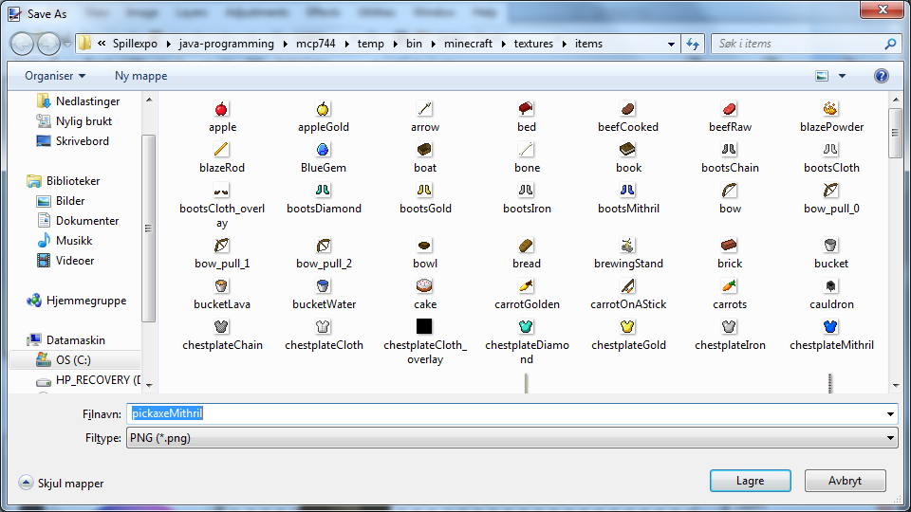
Endre på den
Lagre som pickaxeMithril på samme område

Slide 26
Kopier filen inn i minecraft.jar
Minecraft.jar er i jars/bin
Åpne den i Winrar/WinZip
Naviger til textures/Items
Kopier filen over
Lukk Winrar/Winzip

Slide 27
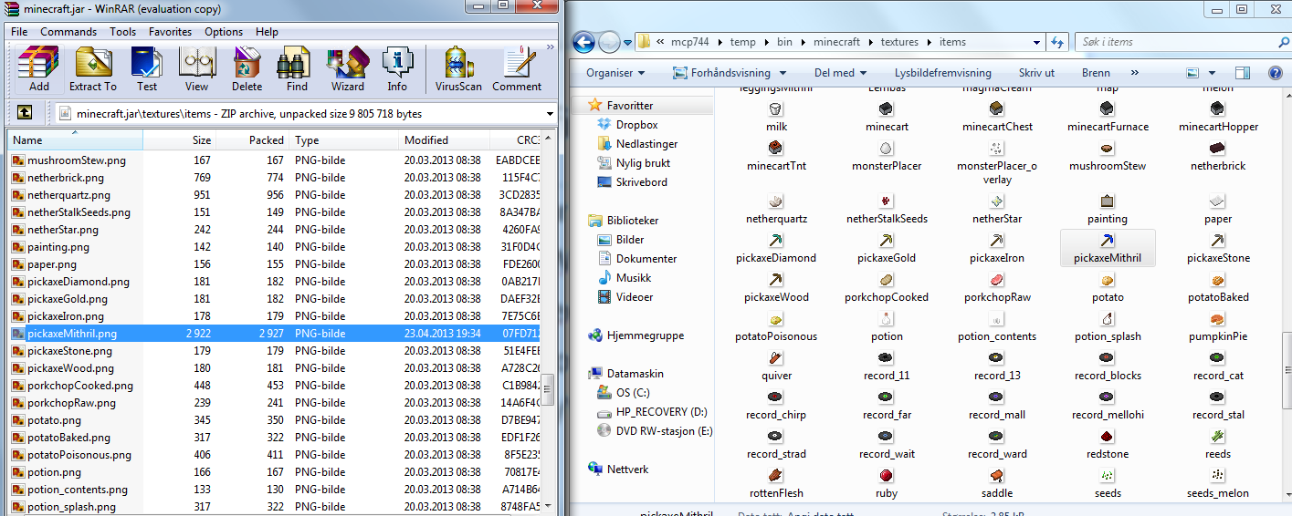

Slide 28
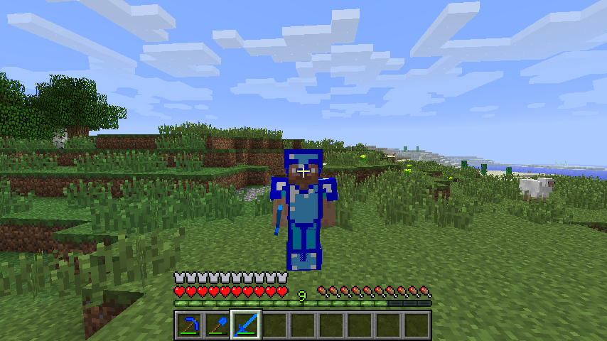
Klar til å kjøre
Trykk på play-knappen i eclipse

